Slide 1
最終課題
山口芳和
2024/02/19

Slide 2
目次
タスク管理アプリ
ToDoリストアプリ
貸借管理アプリ
まとめ
Notes:
今回作成したアプリはタスク管理アプリ、ToDoリストアプリ、貸借管理アプリの3つです。

Slide 3
1. タスク管理アプリ
・使用言語
・Java: ver. 17.0.2、PostgreSQL: ver. 11.2、
HTML5、CSS3、JavaScript
・制作の目的
・背景
・重要な情報を紛失
・何から手を付ければいいのかわからない
・目的
・タスクリストを作成 ・進行度をチェック
Notes:
タスク管理アプリに使用している言語は、Java、PostgreSQL、HTML、CSS、JavaScriptです。
今回、タスク管理アプリを作成しようと思った拝啓には就職活動をする際に、重要な情報が記載してあるメールがどんどん流れていき探すのが大変だったということと、大量にしなければならないことが一気に増え、何から手を付ければいいのかわからなくなった。という背景があります。今回このアプリを作成することでやらなければならないことを洗い出し、整理し、進行度をチェックすることでしっかり管理できればと思い作成しました。

Slide 4
1. タスク管理アプリ
・機能
・タスクリストを表示
・新規タスクの追加
・既存タスクの更新
・既存タスクの削除
Notes:
機能としては、データベースから取得したタスクリストを表示、新しいタスクの追加、既にあるタスクの更新・削除があります。

Slide 5
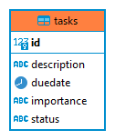
1. タスク管理アプリ
・詳細 (ER図)
tasksテーブル
id: ID
description: タスク名
duedate: 期日
importance: 重要度
status: ステータス
Notes:
データベースで使用しているテーブルの詳細は、tasksテーブルが1つあります。
tasksテーブルの内容は、属性として ID、タスク名、期日、重要度、ステータスがあります。
IDはserial型と主キーを設定しています。タスク名・重要度・ステータスはtext型、期日はdate型で設定しています。

Slide 6
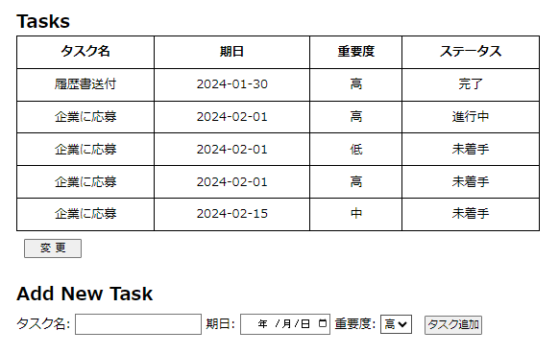
1. タスク管理アプリ
詳細 (メイン画面)
Tasks
・タスク名
・期日
・重要度
・ステータス
Add New Task
・タスク名
・期日
・重要度(高・中・低)
・ステータス(未着手)
Notes:
こちらがメイン画面になります。Tasksの表にデータベースから取得したリストを表示しています。
表の下の変更ボタンをクリックすると、変更画面に移動します。
Add New Taskの部分で新規追加を行います。
タスク名と期日に値が入っていないとエラーを返します。
タスク追加ボタンをクリックすると、ステータスの値を未着手とした状態でデータベースに保存されます。

Slide 7
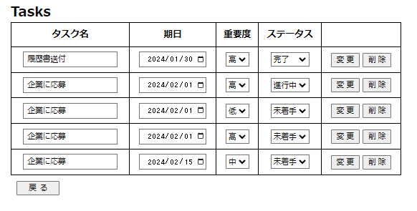
1. タスク管理アプリ
詳細 (変更画面)
タスクの変更
・全項目変更可能
ただし1行ずつ
タスクの削除
削除確認画面なし
Notes:
こちらが変更画面となります。
全項目の変更を可能にしています。
タスクの変更・削除は1行ずつ実行します。
注意：削除する時に確認画面が表示されません。
戻るボタンをクリックするとメイン画面に移動します。

Slide 8
2. ToDoリストアプリ
・使用言語
・Python: ver. 3.11.4、SQLite: ver. 3.41.2
・制作の目的
・背景
・しなければならないことを忘れる
・目的
・やるべきことを整理するリストを作成
Notes:
2つめはToDoリストアプリです。使用している言語は、Python、SQLite です。
このアプリを制作しようと思った背景には、買い物に行こうと思っていたけど忘れてしまうなど、
普段やらなければならないことを忘れて、結局しないままで終わるということが挙げられます。
それを予防するためにやることリストを作成し確認するために作成しました。

Slide 9
2. ToDoリストアプリ
・機能
・新規追加
・リストの表示
・更新
・削除
Notes:
機能としては、新規タスクの追加、データベースから取得したリストの表示、既存タスクの更新と削除が可能です。

Slide 10
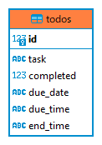
2. ToDoリストアプリ
・詳細 (ER図)
todosテーブル
id: ID
task: タスク名due_date: 日付
due_time: 開始時間
end_time: 終了時間
Notes:
データベースで使用しているデータはtodosテーブルのみとなっています。
テーブルの属性は、ID、タスク名、日付、開始時間、終了時間の5つです。
主キーはIDでserial型で設定しています。他の4つはtext型で設定しています。

Slide 11
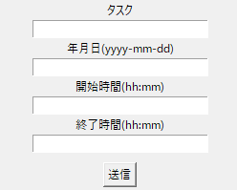
2. ToDoリストアプリ
詳細 (入力部分)
入力内容
・タスク名
・年月日
・開始時間 省略可
・終了時間 省略可
Notes:
こちらが新規追加部分となります。
開始時間と終了時間は省略可となっており、
省略した場合、未設定としてデータベースに保存されます。

Slide 12
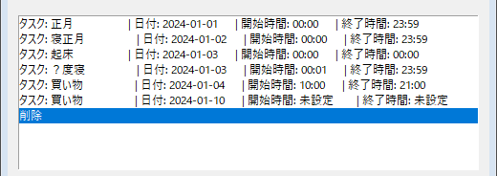
2. ToDoリストアプリ
詳細 (出力部分)
出力内容
・タスク名
・年月日
・開始時間
・終了時間
Notes:
こちらがデータベースから取得したデータを表示する部分になります。

Slide 13
2. ToDoリストアプリ
詳細 (変更・削除)
・変更
入力部分に変更後の値を入力
出力部分の変更したい項目を選択
変更ボタンをクリック
・削除
出力部分の削除したい項目を選択
削除ボタンをクリック
Notes:
変更する際は、入力部分に変更後の値を入力していただき、
変更したい項目を出力部分で選択し、
変更ボタンをクリックする。
削除は、出力部分の削除したい項目を選択し、
削除ボタンをクリックする。

Slide 14
3. 貸借管理アプリ
・使用言語
・VBA、SQLite: ver. 3.41.2
・制作の目的
・背景
・利息の計算が面倒くさい
・目的
・管理を楽にする
Notes:
3つ目は、貸借管理アプリ (別名:天上不知唯我独損(ハコワレ)、命名:喜久山)です。
このアプリに使用している言語は VBA、SQLite です。
このアプリは自分で使用することを目的で作成しており、利息の計算をするのが面倒なので
前々から欲しいと思っていながら、ずっと作らずにいたアプリを制作しました。

Slide 15
3. 貸借管理アプリ
・機能
・ログイン
・取得
・追加
・更新
Notes:
機能としては、ログイン、データの取得、データの追加、データの更新があります。

Slide 16
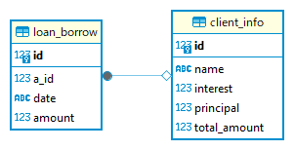
3. 貸借管理アプリ
・詳細 (ER図)
loan_borrowテーブル
a_id: client_infoテーブルのid
date: 日付
amount: 金額
client_infoテーブル
name: 氏名
interest: 利息
principal: 元本
total_amount: 総金額
Notes:
データベースに使用しているテーブルにはloan_borrowテーブルとclient_infoテーブルがあります。
loan_borrowテーブルには属性として、ID、client_infoテーブルのID、日付、金額があります。
主キーはidをserial型で設定しています。a_idにはclient_infoテーブルのidを外部キーとして設定しています。
a_idとamountは数値として、dateには文字列型を設定してます。
client_infoテーブルには属性として、ID、氏名、利息、元本、総金額があります。
主キーにはidをserial型で設定しています。nameには文字列型、interest・principal・total_amountには数値型で設定しています。

Slide 17
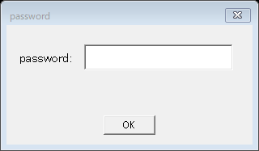
3. 貸借管理アプリ
・詳細 (ログイン)
他人に見られないようにログイン機能を搭載
OKボタンクリックで
データ取得
Notes:
ファイルを起動すると最初にpasswordを求められるので入力します。
passwordが一致した場合データベースからデータを取得して画面に表示します。

Slide 18
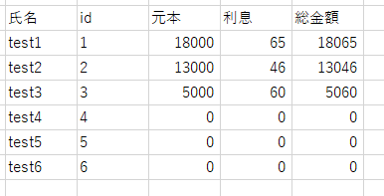
3. 貸借管理アプリ
・詳細 (表示データ)
表示内容
・氏名
・id
・元本
・利息
・総金額
Notes:
表示内容は、氏名、id、元本、利息、総金額です。

Slide 19
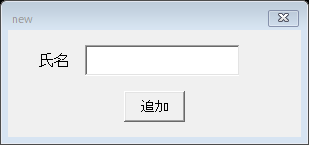
3. 貸借管理アプリ
・詳細 (氏名追加)
・新規追加ボタンをクリック
・氏名を入力
・追加をクリック
Notes:
新規追加ボタンをクリックすると、
氏名を入力する画面が出るので入力。
追加ボタンをクリックすると、データベースに氏名を追加
その際に、元本、利息、総金額に0を入力

Slide 20
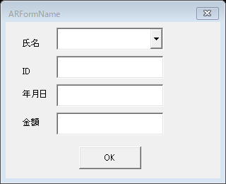
3. 貸借管理アプリ
・詳細 (AR追加)
・氏名をリストから選択
・IDは触らない
・年月日を入力
形式はyyyy-MM-dd
・金額を入力
数値のみ
Notes:
ARボタン(accounts receivable)をクリックするとユーザーフォームが表示されます。
氏名をリストから選択するとIDが自動で入力されます。
年月日にyyyy-MM-ddの形式で入力
金額に数値を入力してOKボタンをクリックする。
利息(年利5%)の計算をしたうえでデータベースに反映する。

Slide 21
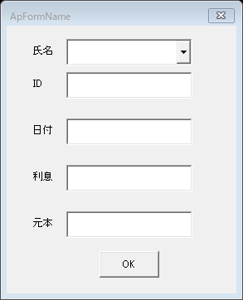
3. 貸借管理アプリ
・詳細 (AP追加)
・氏名をリストから選択
・IDは触らない
・年月日を入力
形式はyyyy-MM-dd
・利息と元本に数値を入力
空欄がないよう入力
Notes:
APボタン(Accounts payable)をクリックすると、ユーザーフォームが表示されるので
氏名をリストから選択すると自動的にIDに数値が入力され、利息と元本の値が表示されます。
年月日をyyyy-MM-ddの形式で入力
利息と元本に0～表示されている値までの数値を入力する。
OKボタンをクリックするとデータベースに反映する。

Slide 22
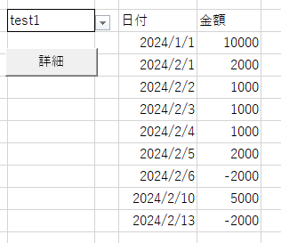
3. 貸借管理アプリ
・詳細 (AP追加)
・J2のセルでリストを選択
・詳細ボタンをクリック
・詳細を表示
Notes:
J2のセルで氏名のリストを選択し、詳細ボタンをクリックすると
データベースからリストを取得し、、表示する。

Slide 23
4. まとめ
作成したアプリ
・タスク管理アプリ
・ToDoリストアプリ
・貸借管理アプリ

